Slide 1

Tensorflow
基礎課程

Slide 2
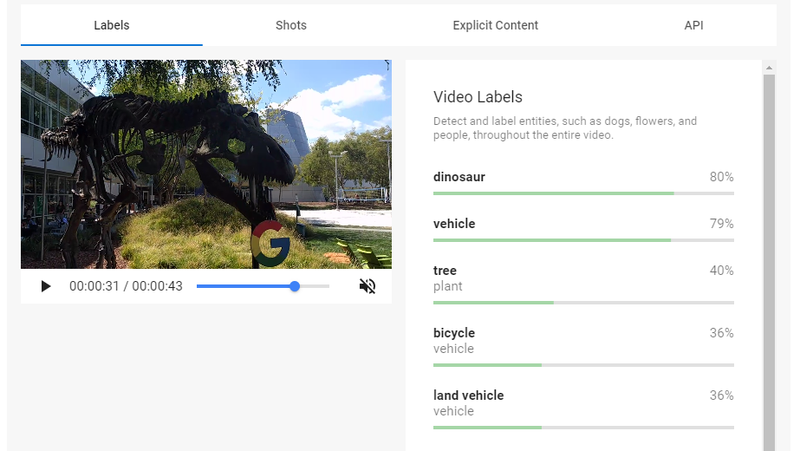
深度學習應用
Google Cloud Video Intelligence API
上傳影片，自動辨識出影片中所有出現的物件
網址：https://cloud.google.com/video-intelligence/

Slide 3

深度學習應用
Microsoft Azure Computer Vision API
上傳圖片，自動辨識出圖片中出現的物件，並產生圖片說明
網址：https://azure.microsoft.com/en-us/services/cognitive-services/computer-vision/

Slide 4
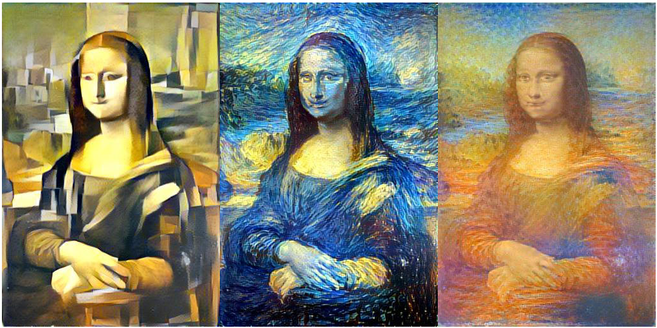
深度學習應用
運用深度學習技術，可以讓AI對某一幅畫的風格、色彩、明暗等元素進行學習，然後將這幅畫上的風格移植到另一幅上，而且效果非常不錯。
下面從左到右，依次是畢卡索、梵·高和莫奈風格的蒙娜麗莎。

Slide 5
深度學習應用
Google的Deepmind團隊用深度強化技術教會了AI玩《打磚塊》。
測試過程中，電腦並沒有依據任何遊戲規則被進行特殊的編成，他們只是將鍵盤的控制權交給AI，然後對它進行不斷地訓練。起初，AI玩得十分糟糕；但經過兩個小時的訓練之後，畫風就變成了這個樣子的：

Slide 6
機器學習
機器學習(Machine Learning)指的是：機器透過以往資料的學習，找到資料的特徵(Features)規則後，建立數學統計模型，對之後輸入的資料進行分析與判斷的一種人工智慧技術。
機器學習主要有下列四個步驟：
訓練資料獲取
建立模型
04
02
03
01
特徵擷取
以此模型來
輸出結果

Slide 7
機器學習
01
監督式學習
非監督式學習
02
03
半監督式學習
增強式學習
04

Slide 8


監督式學習
機器學習模型
貓
機器學習模型
貓

Slide 9


非監督式學習
機器學習模型

Slide 10
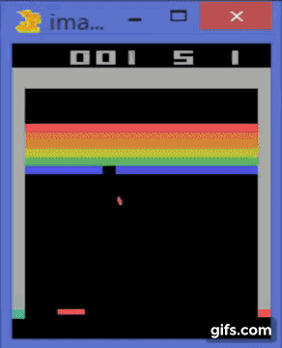
增強式學習
訊息
正向刺激
機器學習模型
負向刺激
執行

Slide 11
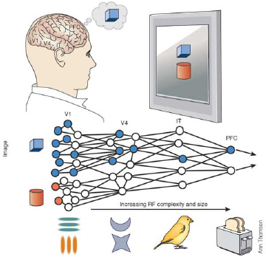
類神經網路

Slide 12
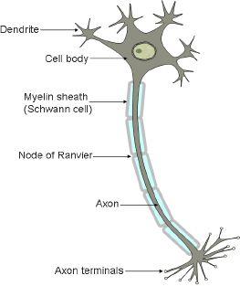
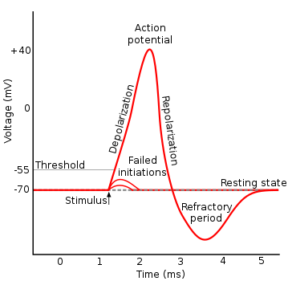
類神經網路

Slide 13
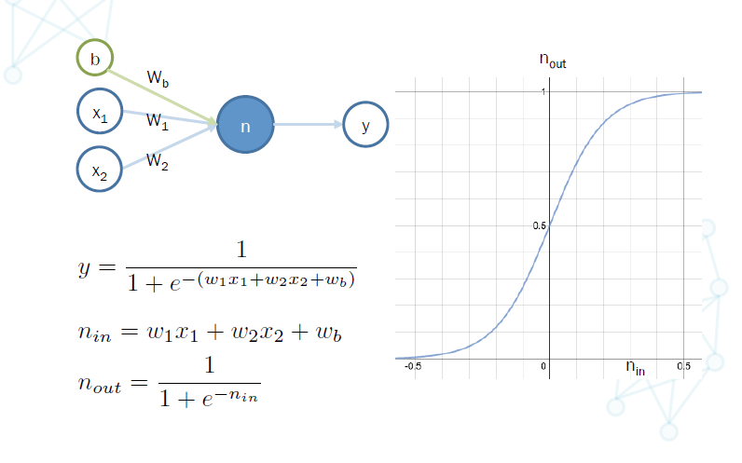
類神經網路

Slide 14
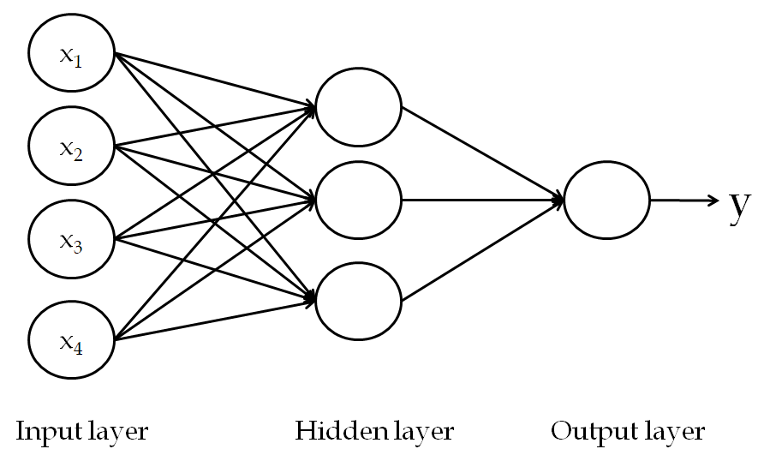
類神經網路
貓

Slide 15
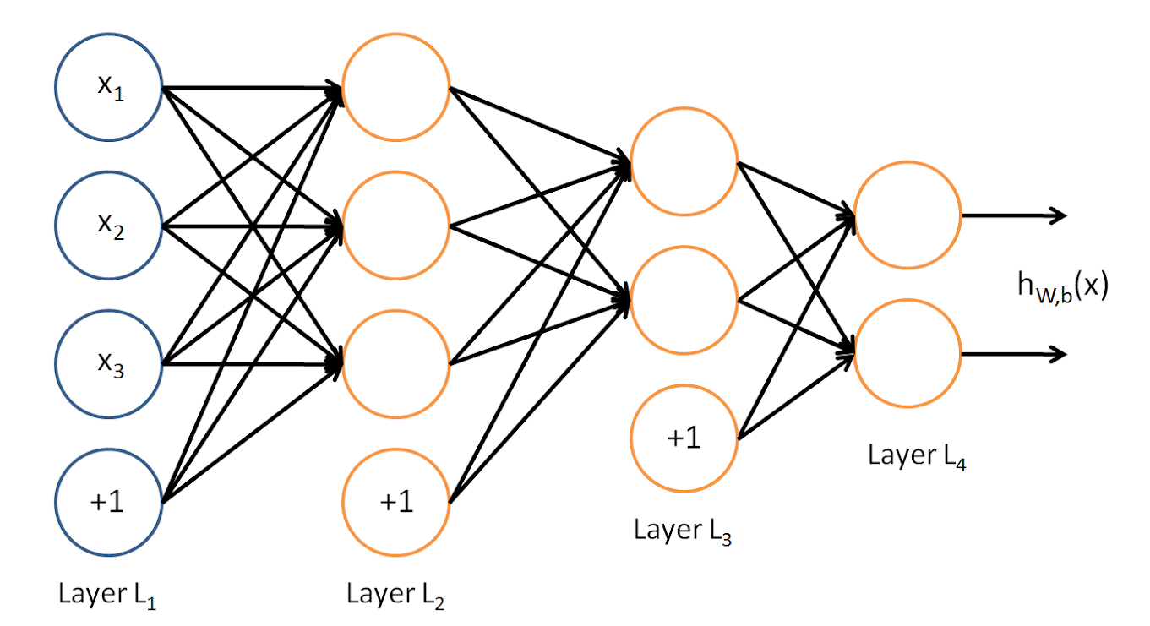
類神經網路

Slide 16
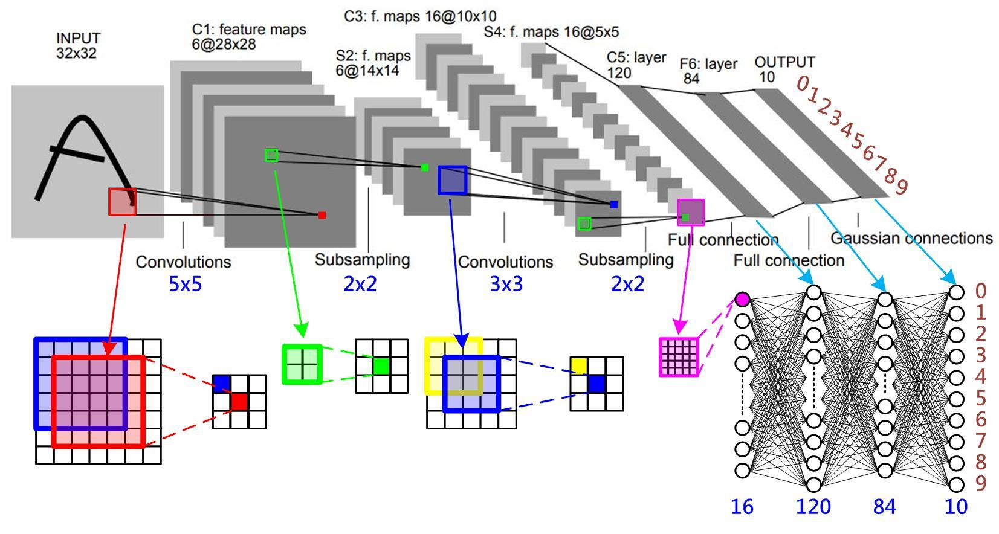
常見深度學習模型介紹
卷積神經網路（CNN）

Slide 17
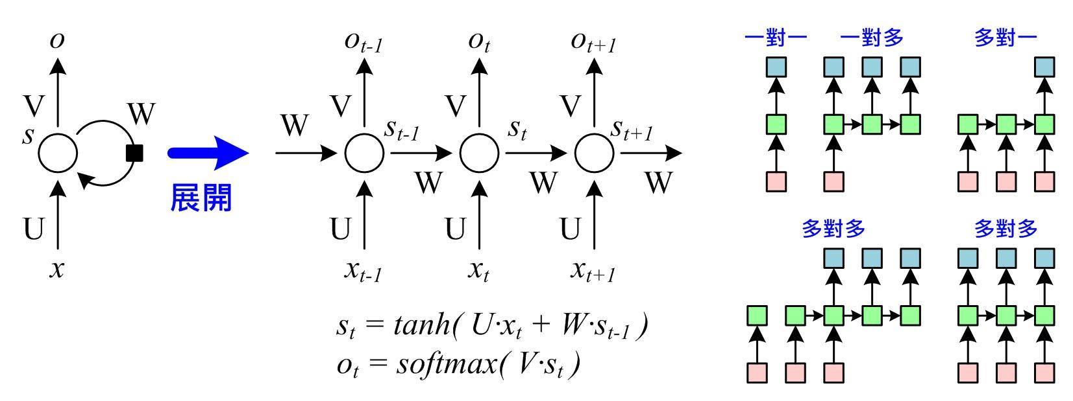
常見深度學習模型介紹
遞歸神經網路（RNN）

Slide 18

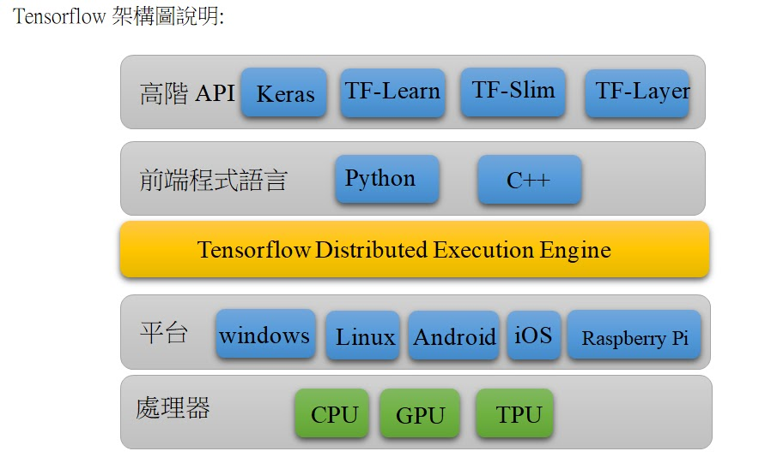
TensorFlow
https://www.tensorflow.org/
TensorFlow 是 Google 開發的開源機器學習工具。
透過使用Computational Graph，來進行數值演算。
支援程式語言：python、C++
系統需求：
作業系統必須為Mac或Linux
Python 2.7 或 3.3 （含以上）

Slide 19
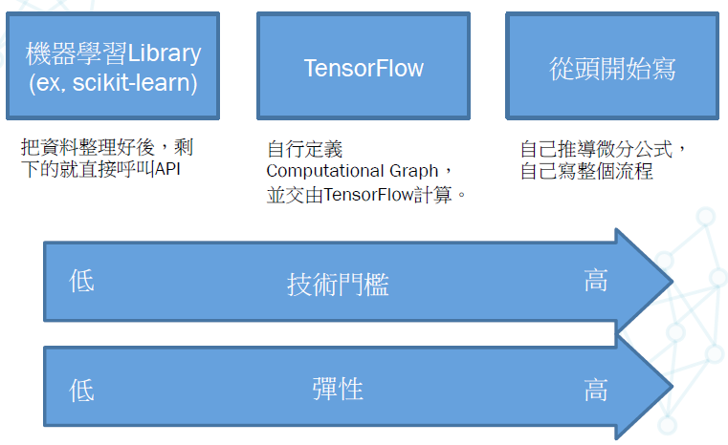
TensorFlow

Slide 20
TensorFlow
藉助 TensorFlow，Google 讓產品更智慧
AutoDraw能幫助你將自己的塗鴉變成畫作。

Slide 21
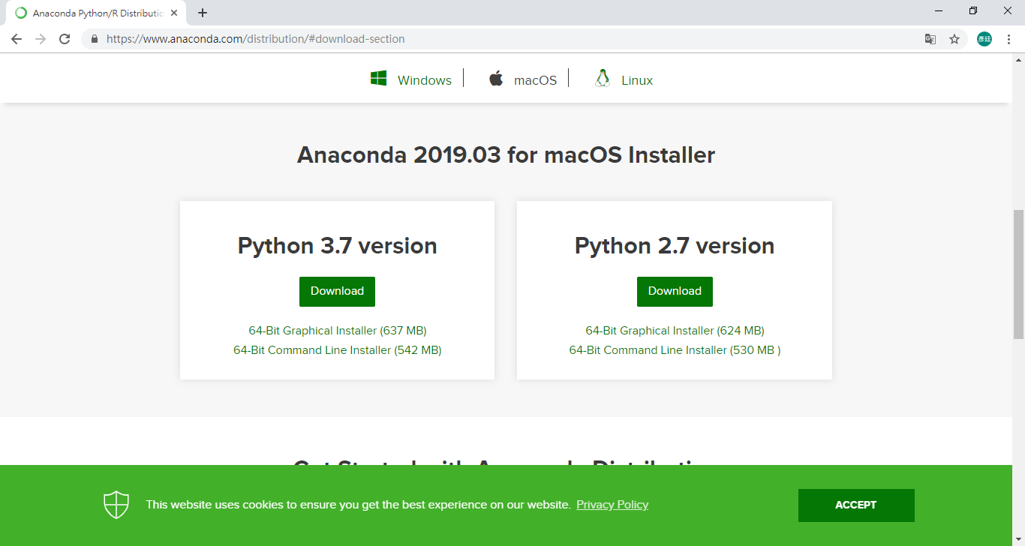
TensorFlow安裝
安裝Anaconda
連結至Anaconda網站
https://www.anaconda.com/distribution/#download-section
點擊「Download」下載套件

Slide 22
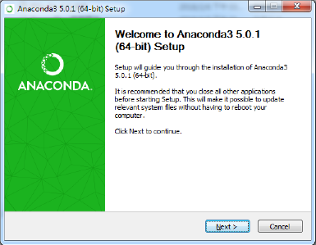
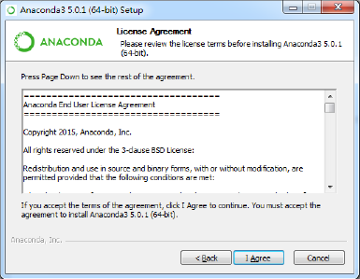
TensorFlow安裝
安裝Anaconda
執行安裝程式，點擊「Next >」，並點選「I Agree」同意條款

Slide 23
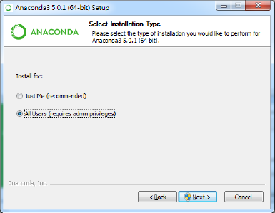
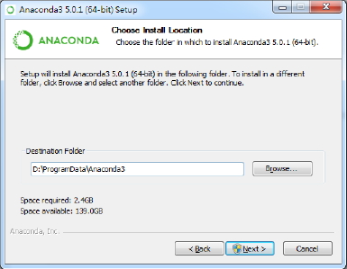
TensorFlow安裝
安裝Anaconda
設定使用者和安裝路徑，點擊「Next >」

Slide 24
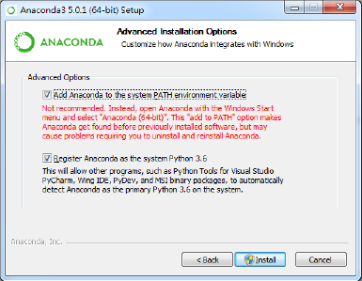
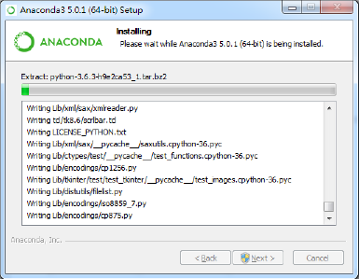
TensorFlow安裝
安裝Anaconda
勾選「Add Anaconda to the system PATH environment variable」，並點擊「Install」

Slide 25
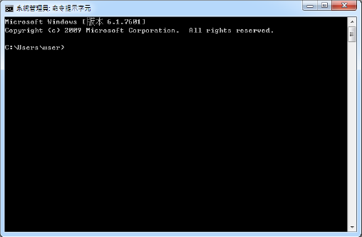
TensorFlow安裝
安裝TensorFlow
執行「命令提示字元」

Slide 26
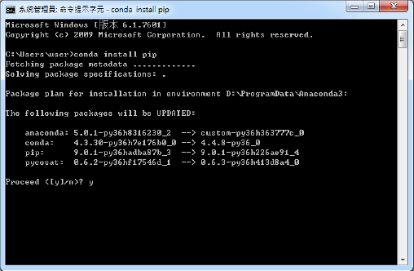
TensorFlow安裝
安裝TensorFlow
安裝pip工具
輸入指令「conda install pip」
出現「Proceed([y]/n)」，輸入「y」，並點擊「Enter」

Slide 27
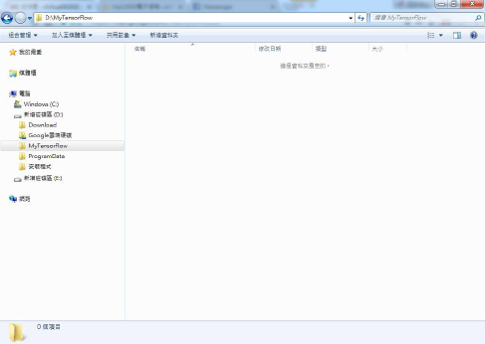
TensorFlow安裝
安裝TensorFlow
建立TensorFlow使用之資料夾
本例為「D:\MyTensorFlow」

Slide 28
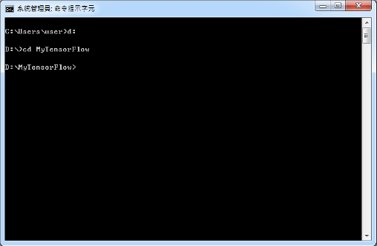
TensorFlow安裝
安裝TensorFlow
建立TensorFlow使用之資料夾
輸入指令「d:」切換到D磁碟槽
輸入指令「cd D:\MyTensorFlow」切換到MyTensorFlow資料夾

Slide 29
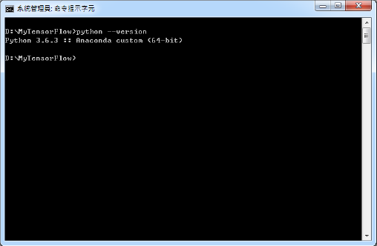
TensorFlow安裝
安裝TensorFlow
建立Anaconda虛擬環境
輸入指令「python --version」查詢Python版本號
本例Python版本號為「3.6.3」

Slide 30
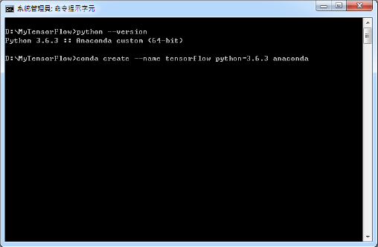
TensorFlow安裝
安裝TensorFlow
建立Anaconda虛擬環境
輸入指令「conda create --name 虛擬環境名稱 python=Python版本號 anaconda」
本例為「conda create --name tensorflow python=3.6.3 anaconda」

Slide 31
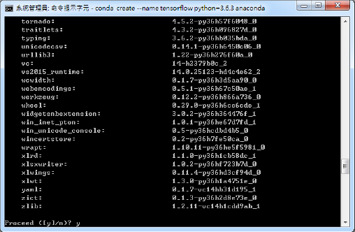
TensorFlow安裝
安裝TensorFlow
建立Anaconda虛擬環境
出現「Proceed([y]/n)」，輸入「y」，並點擊「Enter」

Slide 32
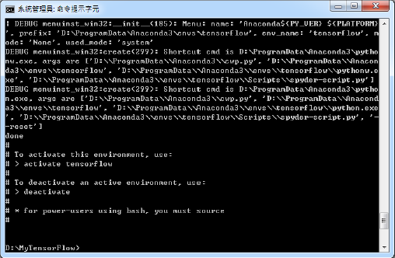
TensorFlow安裝
安裝TensorFlow
建立Anaconda虛擬環境
安裝完成畫面
訊息中提示開啟虛擬環境的指令為「activate tensorflow」
訊息中提示關閉虛擬環境的指令為「deactivate」

Slide 33
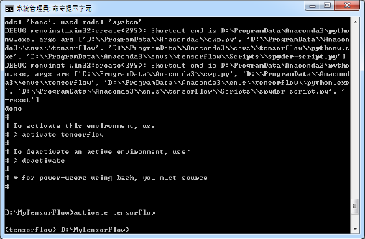
TensorFlow安裝
安裝TensorFlow
建立Anaconda虛擬環境
輸入指令「activate tensorflow」開啟虛擬環境
指令列前方出現「(虛擬環境名稱)」即代表已開啟虛擬環境
本例為「 (tensorflow) 」

Slide 34
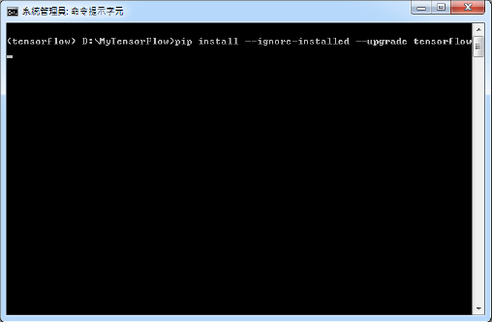
TensorFlow安裝
安裝TensorFlow
輸入指令「pip install --ignore-installed --upgrade tensorflow」
安裝完成

Slide 35
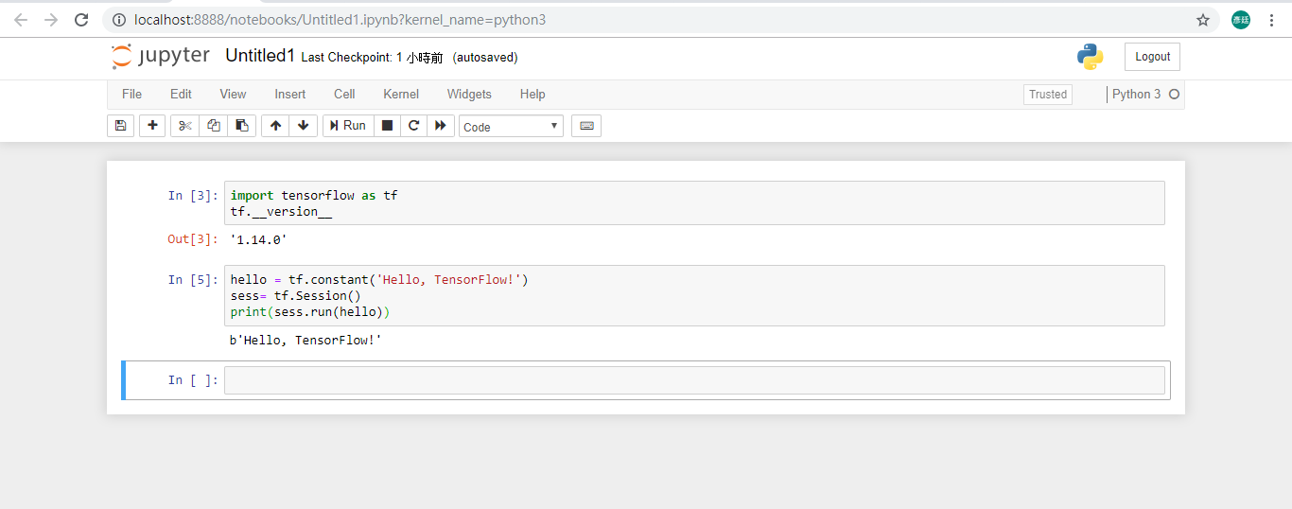
TensorFlow安裝
執行TensorFlow
引用TensorFlow函式庫和查詢版本
import tensorflow as tf
tf.__version__
建立hello字串常數，並建立TensorFlow之Session，以及執行TensorFlow
hello = tf.constant('Hello, TensorFlow!')
sess = tf.Session()
print(sess.run(hello))

Slide 36
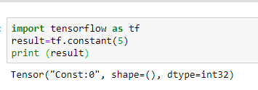
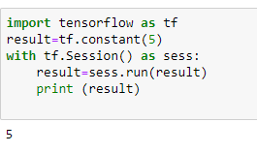
TensorFlow程式
宣告：
tf.constant() 建立常數
tf.variable() 建立變數
執行計算圖
sess=tf.Session()
sess.run()
在沒有session.run的情況下，我們可以看到const跟tensor以及type，那麼這次改用session.run的方式來執行result

Slide 37
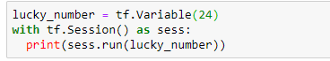
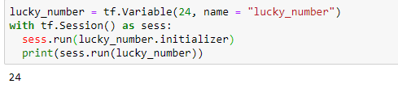
TensorFlow程式
宣告：
tf.constant() 建立常數
tf.variable() 建立變數
TensorFlow 的觀念之中，它需要兩個步驟：
宣告變數張量的初始值、類型與外觀
初始化變數張量
Error
如果宣告的變數張量沒有經過初始化，我們將會得到 FailedPreconditionError。
需將變數張量的 initializer 屬性放入 Session 中執行即可。

Slide 38
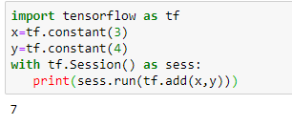
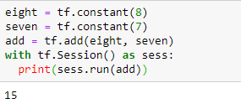
TensorFlow程式
數值運算：
tf.add(x,y,name) 加法
tf.subtract(x,y,name) 減法
tf.multiply(x,y,name) 乘法
tf.divide(x,y,name) 除法
tf.mod(x,y,name) 餘數
tf.sqrt(x,name) 平方
tf.abs(x,name) 絕對值
x : 輸入參數
y : 輸入參數
name : 設定運算名稱

Slide 39
TensorFlow程式範例
import tensorflow as tf
import numpy as np
import matplotlib.pyplot as plt
# 用 numpy 亂數產生 100 個點
x_data = np.random.rand(100).astype(np.float32)
y_data = x_data * 0.1 + 0.3
# 設定 W 權重等於 0.1 , b 權重等於 0.3
# 等等 tensorflow 幫我們慢慢地找出權重值
W = tf.Variable(tf.random_uniform([1], -1.0, 1.0))
b = tf.Variable(tf.zeros([1]))
y = W * x_data + b
# 最小化均方誤差
loss = tf.reduce_mean(tf.square(y - y_data))
optimizer = tf.train.GradientDescentOptimizer(0.2)
train = optimizer.minimize(loss)
init = tf.global_variables_initializer()
# 啟動圖表
sess = tf.Session()
sess.run(init)
# 慢慢修改並找到線性權重
for step in range(201):
sess.run(train)
if step % 20 == 0:
print(step, sess.run(W), sess.run(b))
plt.plot(x_data, y_data, 'ro', label='Original data')
plt.plot(x_data, sess.run(W) * x_data + sess.run(b), label='Fitted line')
plt.legend()
plt.show()
# W: [0.1], b: [0.3]
線性回歸範例

Slide 40
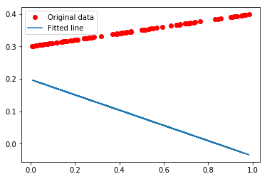
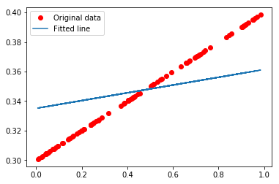
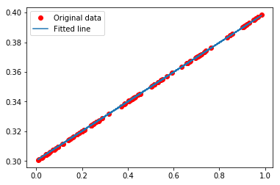
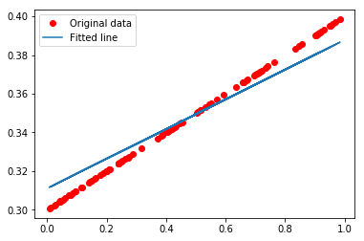
TensorFlow程式範例

Slide 41
TensorFlow程式範例
import tensorflow as tf
import numpy as np
import matplotlib.pyplot as plt
# 用 numpy 亂數產生 100 個點
x_data = np.random.rand(100).astype(np.float32)
y_data = x_data * 0.1 + 0.3
# 設定 W 權重等於 0.1 , b 權重等於 0.3
# 等等 tensorflow 幫我們慢慢地找出權重值
W = tf.Variable(tf.random_uniform([1], -1.0, 1.0))
b = tf.Variable(tf.zeros([1]))
y = W * x_data + b
# 最小化均方誤差
loss = tf.reduce_mean(tf.square(y - y_data))
optimizer = tf.train.GradientDescentOptimizer(0.2)
train = optimizer.minimize(loss)
init = tf.global_variables_initializer()
# 啟動圖表
sess = tf.Session()
sess.run(init)
# 慢慢修改並找到線性權重
for step in range(201):
sess.run(train)
if step % 20 == 0:
print(step, sess.run(W), sess.run(b))
plt.plot(x_data, y_data, 'ro', label='Original data')
plt.plot(x_data, sess.run(W) * x_data + sess.run(b), label='Fitted line')
plt.legend()
plt.show()
# W: [0.1], b: [0.3]

Slide 42
THANKS
@benxinxin

